Slide 1
Introduction to Program Synthesis
Reporter: | Ruyi Ji
2020.04.22
Notes:
选这个题目是因为我本科生科研和毕设都是程序自动综合相关
标题起大了
只会提到自己比较熟悉的一小部分工作
我们会先从自动综合的一些应用出发，然后给大家介绍一些标准化的程序综合问题与解决思路，然后最后讲一些标准化定义的不足之处以及新的挑战。

Slide 2
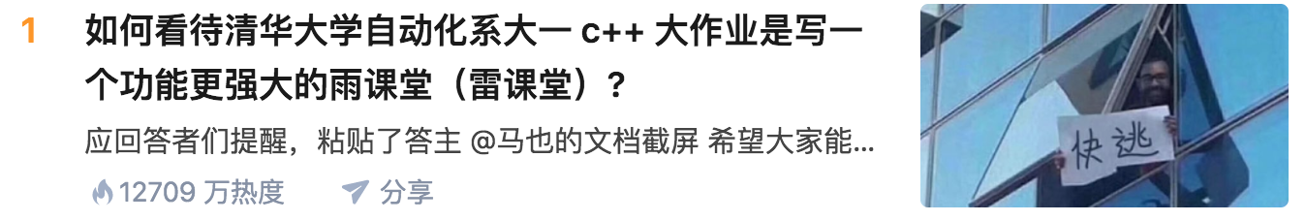
程序自动综合
根据用户需求，自动生成程序
“程序语言理论中最核心的问题之一”
—— Amir Pnueli，1996 年图灵奖获得者
目前能做到什么水平？
能够达到大一学生的水平吗？
能让代替三个月培训上岗的程序员吗？
小规模的程序，loop free
Notes:
程序自动综合的范围很广，相关研究的历史也很长。根据维基百科，对程序综合的研究可以追溯到1957年
能自动帮我写雷课堂吗？
能自动帮我写魔兽世界吗？

Slide 3
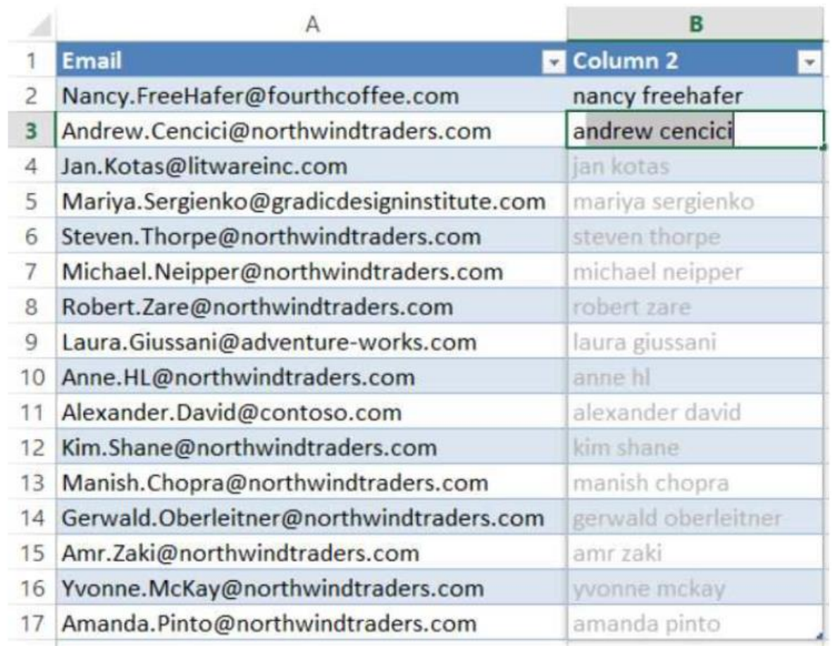
应用: Excel
Gulwani S. Automating string processing in spreadsheets using input-output examples[J]. ACM Sigplan Notices, 2011, 46(1): 317-330.
Notes:
对于程序员，Excel 提供了 VBS，我们也可以用 Python 库
2011 年的时候，Excel 的用户数就超过了5亿

Slide 4
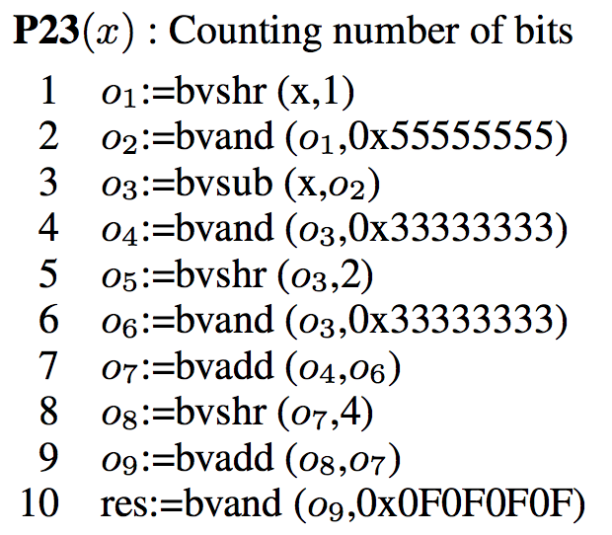
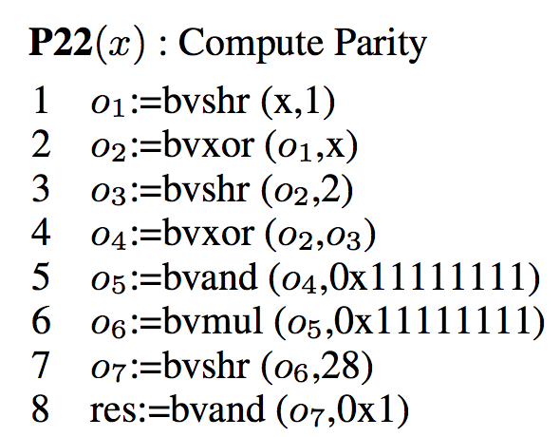
应用: 程序优化
将用户写的低效率的程序自动优化成高效的程序
a = a * 32 → a = a << 5
ICS DataLab
Gulwani S, Jha S, Tiwari A, et al. Synthesis of loop-free programs[J]. ACM SIGPLAN Notices, 2011, 46(6): 62-73.

Slide 5
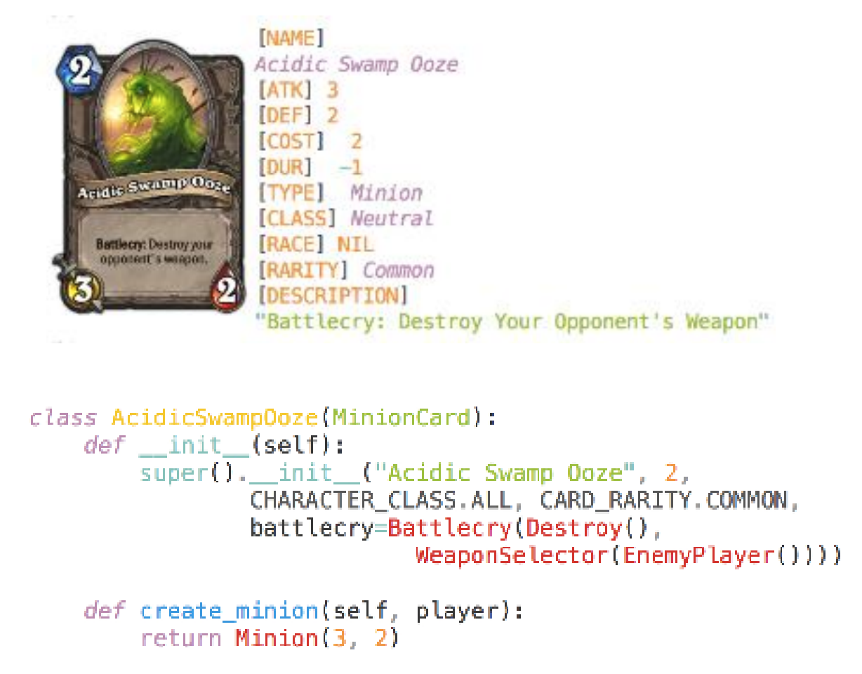
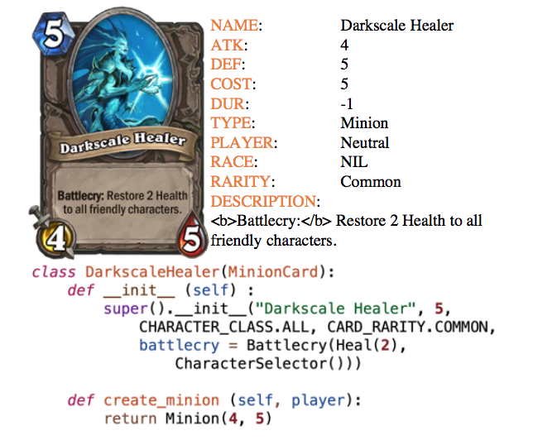
应用: 自动生成重复代码
Zeyu Sun, Qihao Zhu, Yingfei Xiong, Yican Sun, Lili Mou, Lu Zhang. TreeGen: A Tree-Based Transformer Architecture for Code Generation. AAAI'20: Thirty-Fourth AAAI Conference on Artificial Intelligence, January 2020. [Paper] Oral Paper
Notes:
被视为一种机器翻译问题: 描述->卡牌代码，用 Sequence to Sequence 等模型来解决
目前正确率只做到 32%

Slide 6
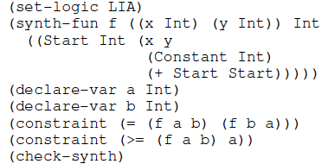

程序综合问题的标准化：SyGuS
程序综合的研究是相对混乱的
某些特例化的问题本身已经足够重要
在不同的应用场景中问题本身的变化也非常大
Syntax-Guided Synthsis (SyGuS) 问题
输入：文法 G，约束 C
输出：任意一个满足文法和约束的程序
SyGuS-Comp (https://sygus.org/)
Alur R, Bodik R, Juniwal G, et al. Syntax-guided synthesis[M]. IEEE, 2013.

Slide 7

程序综合问题的标准化: PBE
太 general 了，并不是一个理想的约束形式
写约束本身可能非常困难
给出程序 P，如何判断 P 是否合法？
SMT Solver
Programming By Example (PBE) 问题
输入：文法 G，若干个例子 (I_{i}, O_{i})
输出：任意一个满足文法和所有例子的程序

Slide 8
程序综合问题的标准化: CEGIS
PBE 的优点：
对于很多问题，让用户提供一些例子通常是简单的
在一些情况下，SyGuS 问题可以转化成 PBE 问题
Counter-Example Guided Inductive Syntehsis (CEGIS) 框架：
维护一个例子集合 E，初始为空
每次生成一个不合法的程序都得到了一个反例，加入 E 中重新进行生成
Solar-Lezama A, Tancau L, Bodik R, et al. Combinatorial sketching for finite programs[C]//Proceedings of the 12th international conference on Architectural support for programming languages and operating systems. 2006: 404-415.

Slide 9
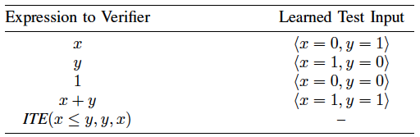
程序综合问题的标准化: CEGIS
CEGIS 给 Programming By Example 提出了一个隐性的要求
需要有一定的泛化能力

Slide 10
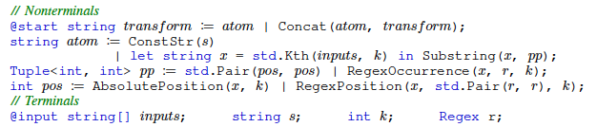
Excel 内部发生了什么
需要有一个文法来框定程序空间
设计文法是一件非常困难的事情：
适用范围和生成难度之间的 tradeoff
Notes:
作为 PBE 问题，例子我们已经有了，还需要一个文法

Slide 11
Excel 内部发生了什么
生成算法：FlashFill → FlashMeta
PROSE 库 (C#, https://microsoft.github.io/prose/)
利用程序的子结构性，记忆化搜索
Witness Function: 把对程序的约束给下传到对子程序的约束
Concat(p1, p2) → “aa”
p1 → “” , p2 → “aa” | p1 → “a” , p2 → “a” | p1 → “aa” , p2 → “”
一共只诞生了三个子问题：生成输出 “”, “a”, “aa” 的程序
用 VSA 来维护整个程序空间，在上面做了一些复杂的优化
Polozov O, Gulwani S. FlashMeta: a framework for inductive program synthesis[C]//Proceedings of the 2015 ACM SIGPLAN International Conference on Object-Oriented Programming, Systems, Languages, and Applications. 2015: 107-126.
Notes:
作为 PBE 问题，例子我们已经有了，还需要一个文法

Slide 12
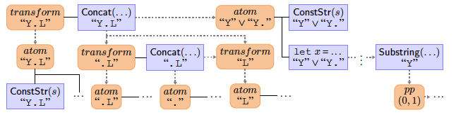
Excel 内部发生了什么
Notes:
作为 PBE 问题，例子我们已经有了，还需要一个文法

Slide 13
标准化的不足之处
不完备约束: 要求无法完全转化成约束
Excel: 希望在 Example 以外的 Input 上正确，而不是在 Example 上正确
程序优化：希望能在所有等价的程序中找到耗时最小的那一个
炉石: 需求本身就是自然语言描述
转化为 SyGuS 问题后，会有很多满足约束的程序
我们最终希望找到满足原来约束的那一个程序
两个延伸出的解决方案：
程序近似（Program Estimation）
交互式程序综合 (Interactive Program Synthesis)
Kalyan A, Mohta A, Polozov O, et al. Neural-guided deductive search for real-time program synthesis from examples[J]. arXiv preprint arXiv:1804.01186, 2018.

Slide 14
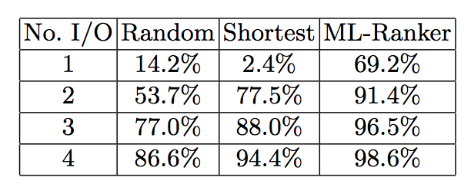
程序近似
输入：文法 G，约束 C，一些上下文信息
输出：一个程序满足文法与约束，同时根据上下文是最可能出现的
常用做法：
根据上下文信息训练一个预测模型
变成一个最优化问题
精度与时间、模型与生成算法之间的 trade-off
Gulwani S, Jain P. Programming by Examples: PL meets ML[C]//Asian Symposium on Programming Languages and Systems. Springer, Cham, 2017: 3-20.

Slide 15
交互式程序综合
输入：文法 G，约束 C，一个 On Call 的用户
交互：在交互式的过程中，生成算法可以不断地向程序员提问
输出：一个程序满足文法与约束，并一定/以高概率保证是用户的目标程序
挑战：
响应时间：作为交互式系统来说，反馈时间必须在秒级
额外负担：应当尽量减少询问的次数，从而减少用户的额外负担
目前的研究还很初步：提问策略、交互模型
Ruyi Ji, Jingjing Liang, Yingfei Xiong, Lu Zhang, Zhenjiang Hu. Question Selection for Interactive Program Synthesis. PLDI'20: 41st ACM-SIGPLAN Symposium on Programming Language Design and Implementation, June 2020
Notes:
受限于目前生成工具的能力，生成的都是相对简单的问题。如果还需要用户回答非常多的问题，显然就没有价值了。

Slide 16
一些材料
综述：
Bodík R, Jobstmann B. Algorithmic program synthesis: introduction[J]. 2013.
Polozov O, Gulwani S. Program synthesis in the industrial world: Inductive, incremental, interactive[C]//5th Workshop on Synthesis (SYNT). 2016.
软件分析技术课：
https://xiongyingfei.github.io/SA/2019/main.htm
熊老师的主页：
https://xiongyingfei.github.io/

Slide 17

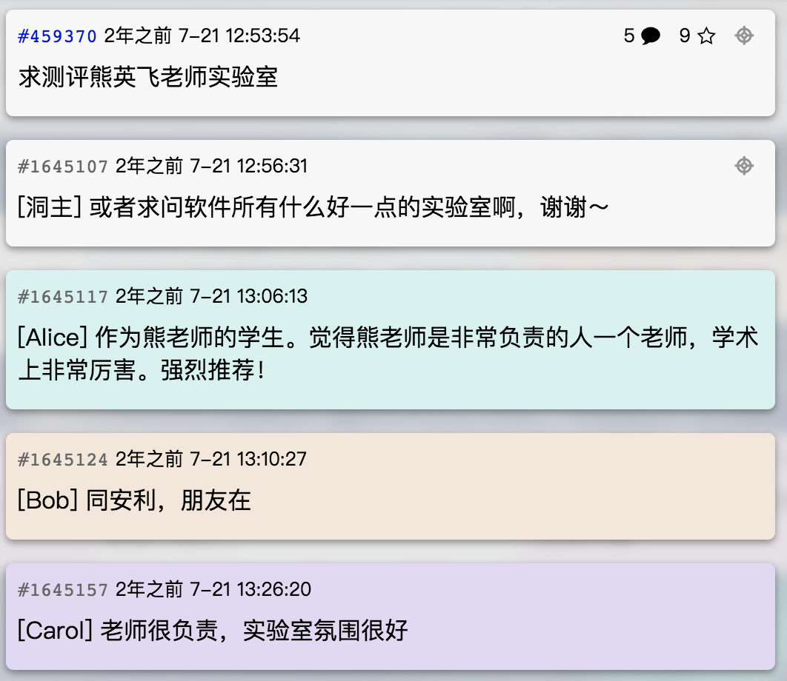
谢谢！
欢迎大家在秋季学期选修熊老师的 《软件分析技术》
欢迎大家加入程序设计语言研究室 ~

